Slide 1
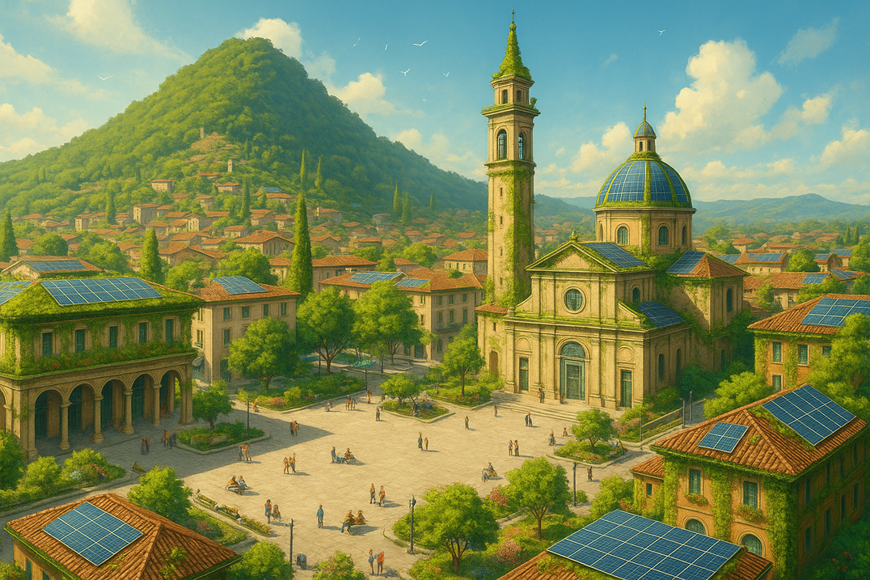







ASSEMBLEA PUBBLICA
Stemma del comune
PER LA CER DI NOME COMUNE
Data mese alle ore
presso Indirizzo---------
--------------------------
Cos’è una CER?
La CER (Comunità Energetica Rinnovabile), è un’associazione che coinvolge il Comune, i cittadini e le aziende del territorio con l’obiettivo di scambiare l’energia sul posto.
La CER concede tre vantaggi:
Economici
Risparmio sulla bolletta, tariffa incentivante, finanziamento a fondo perduto del 40% sull’installazione di nuovi impianti fotovoltaici.
ACCEDI ANCHE TU AL CONTRIBUTO!
Ambientali
Accedi anche tu al contributo a fondo perduto del 40% nell’installazione di un nuovo impianto fotovoltaico! Iscriviti e inquadra il QR code.
Le CER promuovono l’energia rinnovabile autoprodotta a livello locale a km 0.
Sociali
RICHIEDI IL CONTRIBUTO
I soci della CER possono porsi degli obiettivi sociali da raggiungere con una percentuale della tariffa premio
ISCRIVITI
https://www.comune.----------.--.it/
segreteria@cerinrete.it
https://www.cerinrete.it/

